Slide 1
Genetycznie Modyfikowane Jedzenie

Slide 2
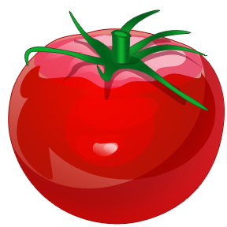
Dlaczego?
Czy genetycznie modyfikowane jedzenie jest nam potrzebne?
Coraz więcej i więcej ludzi żyje na tym świecie. Więc potrzebne jest więcej jedzenia. Jednak jedzenie całkowicie naturalne wystarczyłoby nam z pewnością. I tak w rozwiniętych krajach mamy problem z jego marnowaniem. A więc po co? Może być tak ponieważ modyfikowane jedzenie jest znacznie wytrzymalsze od normalnego, łatwiejsze w uprawie, mniej podatne na choroby. Jest to prawda i zdecydowanie plus. Lecz wraz z powstaniem tego typu żywności naukowcy i doktorzy zaczęli sprawdzać jego wartości odżywcze i właściwości. Badania trwają do dziś i wnioski wyciąga się najróżniejsze…

Slide 3
Dlaczego?
Całkiem niedawno powstała teoria o tym, że żywność modyfikowana może być rakotwórcza. Co do tego założenia nie możemy być jednak pewni. Innym wnioskiem było to, że zwierzęta codziennie odżywiające się produktami genetycznie modyfikowanymi żyją krócej. Naukowcy Polscy z Zakładu Towaroznawstwa i Żywności Funkcjonalnej SGGW twierdzą, że ten pokarm może tylko doprowadzić do powstania zupełnie nowych alergii. Część z nich uważa także, że rośliny modyfikowane mogą krzyżować się ze zwykłymi tworząc niechciane mutacje. Przeciwko GMO jest w Polsce między innymi partia PiS, która jednak nie podaje naukowych argumentów do wytłumaczenia swojego sprzeciwu.

Slide 4
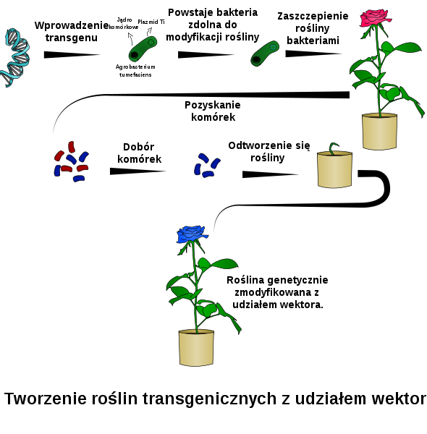
Proces modyfikowania

Slide 5
Co modyfikujemy?
Warzywa i owoce (szybsze rośnięcie, uodpornienie na choroby)
Zwierzęta (szybsze dojrzewanie , uodpornienie na choroby, mięso wytwarza więcej białek) (rzadziej wykonywane z racji dużych kosztów i problemów zdrowotnych zwierzęcia np. bezpłodności)

Slide 6
Transgen
Materiał genetyczny, najprościej mówiąc gen, który został przemieszczony z jednego ciała do drugiego w sposób naturalny lub wykorzystując inżynierię genetyczną. My skupimy się na inżynierii genetycznej i w następnym slajdzie przedstawię różne cuda natury jakie przyszły na świat dzięki owej dziedzinie nauki.

Slide 7
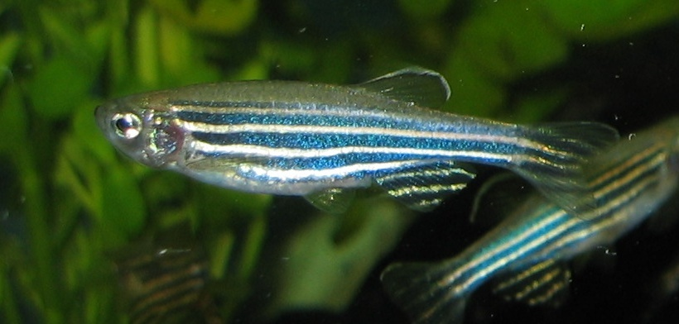
Ryba Zebrowa

Slide 8
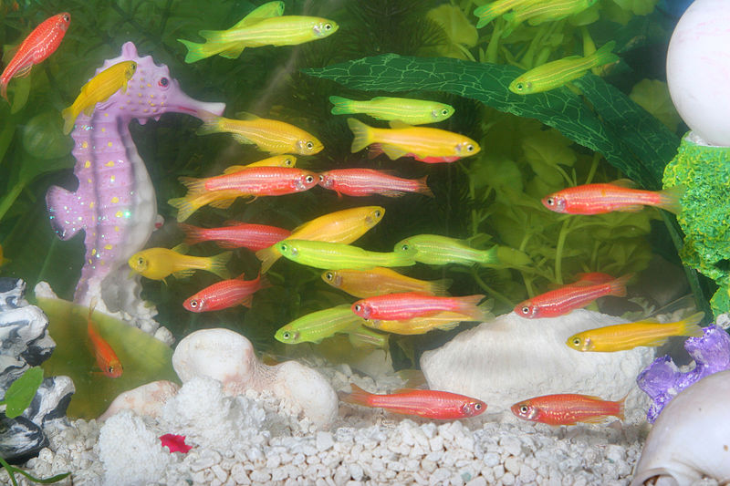
GloFish

Slide 9
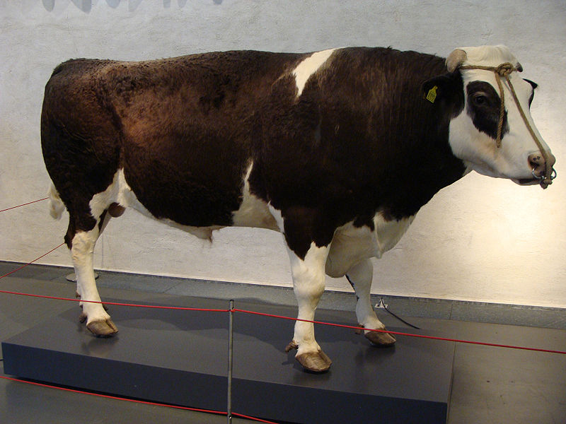
Byk Herman

Slide 10
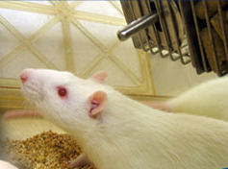
Knockout Rat

Slide 11
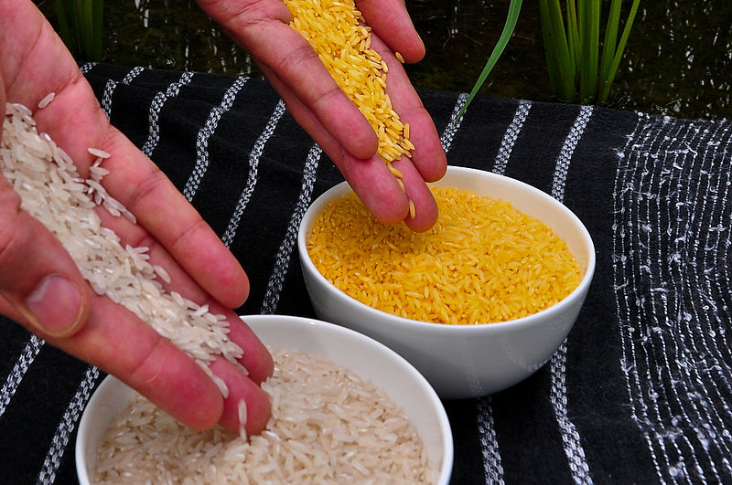
Zloty Ryz

Slide 12
Podsumowanie
Modyfikowanie jedzenia może być szkodliwe dla człowieka
Modyfikowanie zwierząt jest kosztowne i niebezpieczne dla zwierząt
Modyfikowanie organizmów nie jest konieczne ponieważ jedzenia jest wystarczająco
Uprawa modyfikowanych roślin jest łatwiejsza, szybsza i daje dużą ilość plonów
Inżynieria genetyczna umożliwia dalsze krzyżowanie roślin i zwierząt w celu tworzenia nowych gatunków

Slide 13
http://www.eostroleka.pl/szkodliwe-gmo-zywnosc-modyfikowana-genetycznie-moze-byc-rakotworcza,art31666.html http://poradnikdomowy.pl/poradnikdomowy/1,116269,1710240.html http://www.biotechnolog.pl/news-603.htm http://pl.wikipedia.org/wiki/Organizm_zmodyfikowany_genetycznie

